Slide 1
Katalánčina
Silvia Malovcová
Kryštof Krajíček

Slide 2
História
10. storočie
Ľudová latinčina (oblasť Katalánskych Pyrenejí)
Prvé texty: cca 12. storočie. Súkromná korešpondencia, právnické spisy a náboženské texty
Forum Iudicum - preklad vizigótskeho zákoníka, má výzam skôr historický – datovanie katalášntiny, ako literárny.
Prvý text považovaný za oficiálnu literárnu pamiatku katalánskeho jazyka: Homilies d ́Organyà (12-13.stor) 9 kázaní mravnoučných s komentárom kňaza, komentované evanieliá v tej dobe veľmi časté.

Slide 3
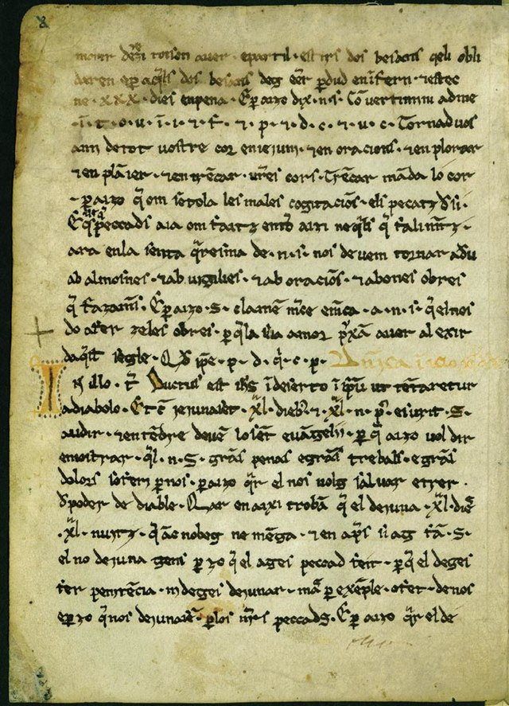
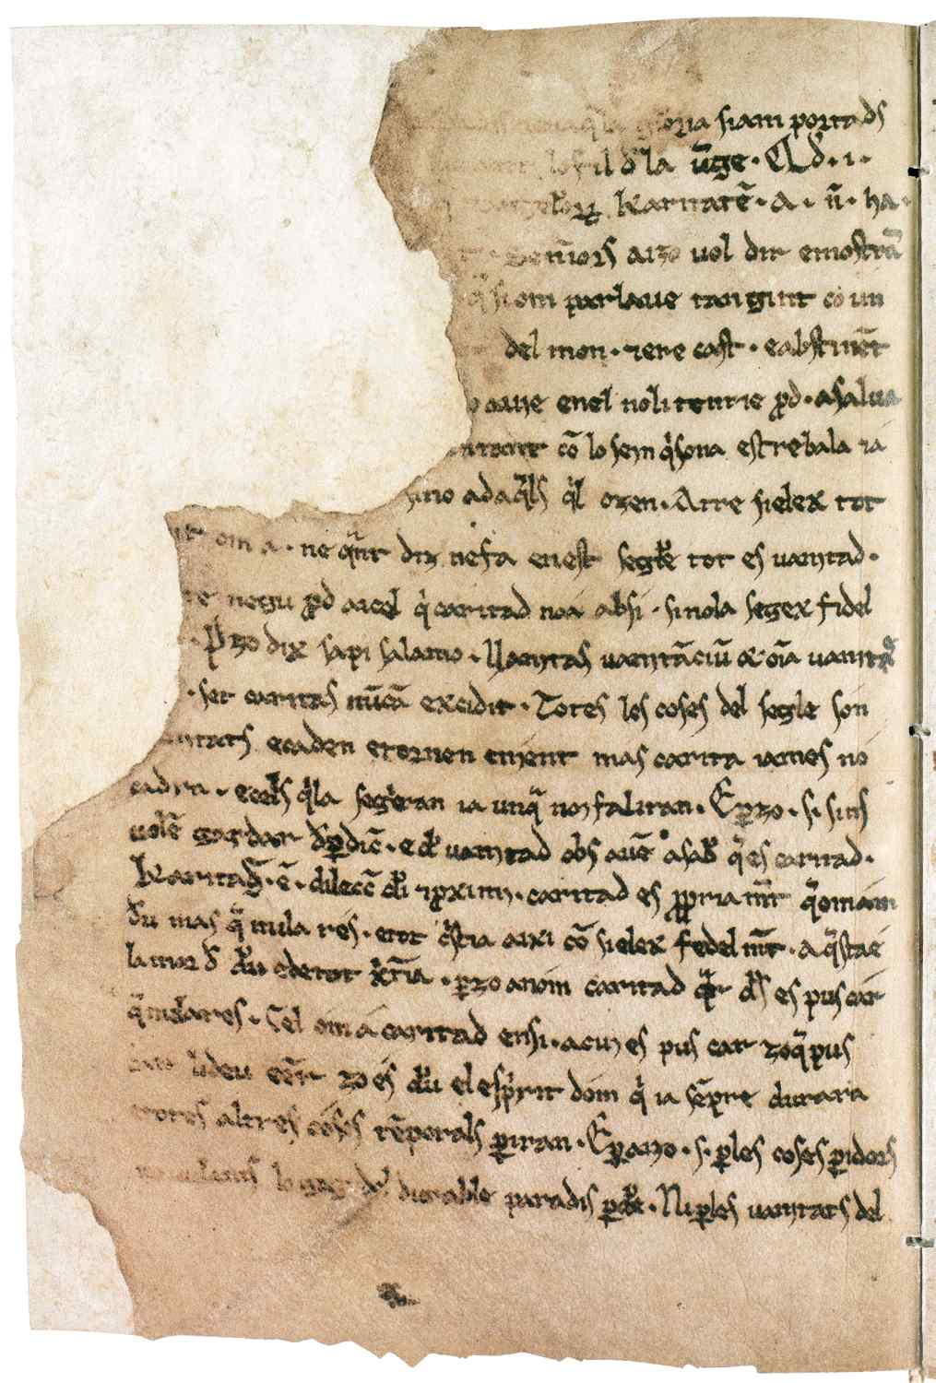

Slide 4
Rozšírenie
- Rozšírená predovšetkým na území Katalánska, Andorry, Valencie (štátny jazyk – známa ako Valencijčina) a Baleárských ostrovoch.
V malej miere ju vieme nájsť na území Francúzska a Sardínie. Pozostatky z tohoto jazyka sa vyskytujú aj na Korzike a Sicílii.
Nejedná sa však zvyčajne o aktívnych užívateľov, ide skôr o pozostatky javov v jazyku, vedci sú ale na vážkach o ich pôvode.

Slide 5
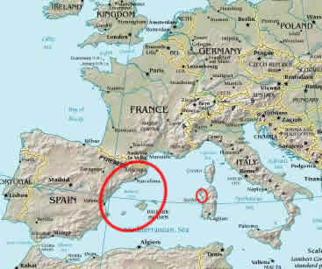

Slide 6
Katalánčina
Počet užívateľov: cca 11 miliónov
Príbuzné jazyky: okcitánčina, taliančina, portugalčina (85%) a španielčina (75%)
V dnešnej dobe nie je španielskom uznávaná, ale vzhľadom na dlhodobú snahu Katalánska o autonómiu, je v Katalánsku považovaná ako najdôležitejší jazyk. Do 12 roku sa na školách vyučuje v katalánčine.

Slide 7
dialekty
V katalánčine existuje veľmi veľa dialektov, ale tie základné sú západná a východná katalánčina.
Od nich sa potom vyvíjajú ďalšie dialekty .Hlavná zmena je pri výslovnosti neprízvučných samohlások, jednotlivé dialekty majú následne rozdiely charakteru lexikálneho alebo morfologického.

Slide 8
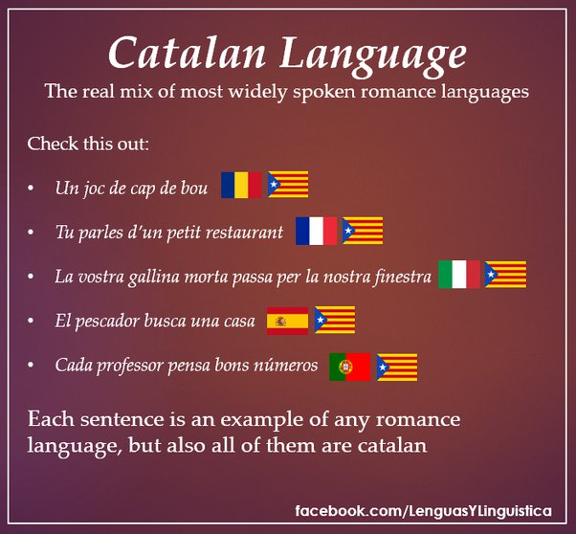

Slide 9
Zaujímavosti
Sigismund Bouška – Jacint Verdaguer (na prelome 19. a 20. storočia)
F. Franco – zákaz 1940-1978
Hlavné mesto Barcelona – najmenej užívateľov.

Slide 10
Zdroje
https://web.cn.edu/kwheeler/IE_Centum_Catalan.html
Russell-Gebbett, Paul, ed. (1965). Mediaeval Catalan Linguistic Texts.
Bruguera, Jordi (2008). "Historia interna del catalán: léxico, formación de palabras y fraseología". In Ernst, Gerhard (ed.). Romanische

